Slide 1
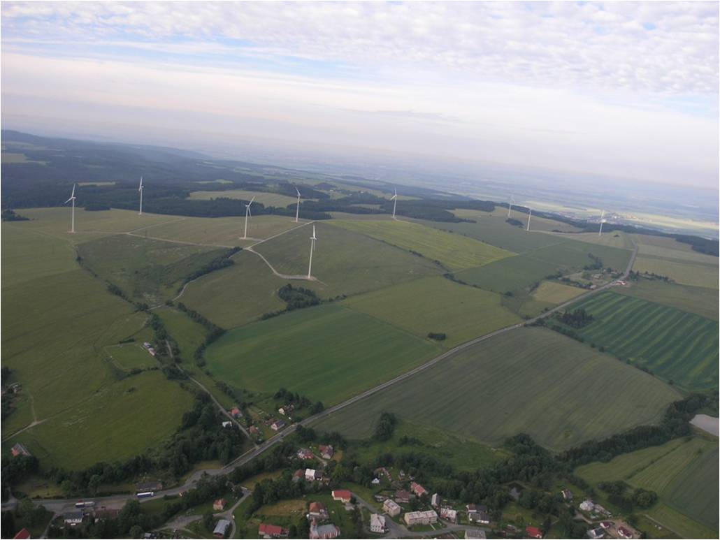
Z X 5 0 4 H o d n o c e n í v l i v ů n a ž i v o t n í p r o s t ř e d í
Vyhodnocování rozsahu (velikosti) a významnosti vlivů záměrů na přírodu a krajinu

Slide 2
Katalog kritérií
Základním východiskem je charakter záměru a vymezení zájmového území
Umístění záměru:
  Uvnitř areálů
  V zastavěném území sídel
  Ve volné kulturní krajině v návaznosti na sídla
  Ve volné kulturní krajině mimo dosah sídel
Významnost zájmového území:
  Obecná a zvláštní ochrana přírody
  Výskyt ohroženého genofondu
  Rozmanitost přírodních prvků
  Krajinný ráz a krajinné struktury
Významné dopady na přírodu a krajinu:
  Změny v chemismu ovzduší, vod, půdy (vlivy na trofické podmínky)
  Změny vodního režimu (vlivy na hydrické podmínky)
  Změny v druhové skladbě přírodních prvků (vlivy na stabilitu a odolnost)
Pozitivní vlivy:
  Vytvoření předpokladů pro zvýšení biodiverzity
  Vytvoření předpokladů pro rekultivaci degradovaného území
  Vytvoření předpokladů pro zlepšení parametrů krajinného rázu

Slide 3
1) Kritérium umístění záměru
Stupnice bodového hodnocení pravděpodobnosti výskytu významných vlivů na prvky zájmového území
  0 nepředpokládají se
  1 málo pravděpodobný
  2 očekávaný
  3 pravděpodobný
  4 vysoce pravděpodobný
Významnost kritéria (modelová váha):
  Uvnitř areálů
    v objektech a zpevněné plochy
    rostlý terén
  V zastavěném území sídel
    zpevněné plochy
    rostlý terén pozměněný nebo rostlý terén přírodní
  Ve volné kulturní krajině v návaznosti na sídla
    Výrazně změněná, minimum přírodních prvků
    Využívaná, běžná přítomnost přírodních prvků
    S výrazným přírodním charakterem
  Ve volné kulturní krajině mimo dosah sídel
    Výrazně změněná, minimum přírodních prvků
    Využívaná, běžná přítomnost přírodních prvků
    S výrazným přírodním charakterem

Slide 4
2) Kritérium obecná a zvláštní ochrana
Stupnice bodového hodnocení pravděpodobnosti výskytu významných vlivů na prvky zájmového území
  0 nepředpokládají se
  1 málo pravděpodobný
  2 očekávaný
  3 pravděpodobný
  4 vysoce pravděpodobný
Významnost kritéria (modelová váha):
  Poloha záměru s ohledem na polohu ZCHÚ
    Mimo ZCHÚ
    V ochranném pásmu ZCHÚ
    Přímý územní nárok
  Vlivy ve zvláště nebo obecně chráněných krajinných celcích
    Přírodní park mimo nejcennější území a zóny CHKO s nejmírnějším režimem ochrany
    Nejcennější území přírodních parků a 2. zóna CHKO
    1. zóna CHKO a území národních parků
  Vlivy v prvcích obecné ochrany typu VKP
    Ze zákona (§3, 114/1992 Sb.), tj. řeky, rybníky, rašeliniště, lesy, vodní toky, údolní nivy
    Registrované
  Vlivy ve skladebných prvcích ÚSES

Slide 5
3) Kritérium ohrožený genofond
Stupnice bodového hodnocení pravděpodobnosti výskytu významných vlivů na prvky zájmového území
  0 nepředpokládají se
  1 málo pravděpodobný
  2 očekávaný
  3 pravděpodobný
  4 vysoce pravděpodobný
Významnost kritéria (modelová váha):
  Obecný charakter výskytu ohroženého genofondu
    Dočasný výskyt
    Trvalý výskyt
  Ojedinělé a unikátní lokality genofondu ve vazbě na úroveň výskytu
    Místní úroveň
    Regionální a vyšší úroveň
  Lokality ojedinělých či unikátních ekosystémů
    Místní úroveň
    Regionální a vyšší úroveň
  Reprezentativní lokality stabilních ekosystémů
    Místní úroveň
    Regionální úroveň
    Celostátní úroveň

Slide 6
4) Kritérium biodiverzita
Stupnice bodového hodnocení pravděpodobnosti výskytu významných vlivů na prvky zájmového území
  0 nepředpokládají se
  1 málo pravděpodobný
  2 očekávaný
  3 pravděpodobný
  4 vysoce pravděpodobný
Významnost kritéria (modelová váha):
  Významné krajinné prvky (VKP)
    Vodní toky upravené
    Vodní toky přirozené
    Vodní plochy antropogenní
    Vodní plochy přírodní
    Lesy druhově bohatší
    Lesy monokulturní nebo málodruhové
  Stanovištně rozmanité prvky
    Mokrá hydrická řada (rašeliniště, slatiny, podmáčené louky
    Střední hydrická řada (lesíky, remízky)
    Agrární terasy, soustavy mezí a kamenic jako liniové prvky
    Suchá řada (xerotermní prvky)

Slide 7
5) Kritérium krajinný ráz
Stupnice bodového hodnocení pravděpodobnosti výskytu významných vlivů na prvky zájmového území
  0 nepředpokládají se
  1 málo pravděpodobný
  2 očekávaný
  3 pravděpodobný
  4 vysoce pravděpodobný
Významnost kritéria (modelová váha):
  Stávající narušení
    Obecně degradované s výraznou převahou antropogenních, spíše technických novotvarů
    Narušené plošnou zástavbou
    Narušené horizontálně dominujícími prvky
  Charakter přírodní krajiny ve vazbě na členitost
    Otevřené prostory, nízká plošná i vertikální členitost
    Členitější prostory, harmonické měřítko
    Výrazně členité přírodní prostory
  Historická paměť krajiny
    Doklady využití a kultivace krajiny
    Koncentrace památkově chráněných nebo významných objektů, souborů a přírodních kompozic
  Pozice a charakter vizuálně vnímatelných dominant
    V zástavbě
    V krajině – architektonické dominanty
    Přírodní dominanty

Slide 8
6) Kritérium možných významných dopadů na přírodu a krajinu
Stupnice bodového hodnocení pravděpodobnosti výskytu významných vlivů na prvky zájmového území
  0 nepředpokládají se
  3 málo pravděpodobný
  6 očekávaný
  9 pravděpodobný
  12 vysoce pravděpodobný
Významnost kritéria (modelová váha):
  Změny trofických poměrů
    Významné znečištění ovzduší
    Významná změna chemismu vody
    Významná změna chemismu půdy
  Změny hydrických poměrů
    Významný pokles hladiny podzemní vody
    Významný vzestup hladiny podzemní vody
    Významná změna odtokových podmínek
  Změny poměrů ve složení ekosystémů
    Zavlečení nepůvodních druhů
    Postupné změny druhového složení
  Hlavní zprostředkované vlivy
    V důsledku trasování vyvolaných investic
    V důsledku emisí v rámci obslužné dopravy
    V důsledku ukládání odpadů při výstavbě nebo provozu

Slide 9
7) Kritérium pozitivní vlivy
Stupnice bodového hodnocení pravděpodobnosti výskytu významných vlivů na prvky zájmového území
  0 nepředpokládají se
  -3 málo pravděpodobný
  -6 očekávaný
  -9 pravděpodobný
  -12 vysoce pravděpodobný
Významnost kritéria (modelová váha):
  Genofond a zvláštní ochrana přírody
    Vytvoření nových prostorových podmínek (refugií)
    Možnost uplatnění záchranných programů
    Zvýšení rozmanitosti stanovišť oproti současnému stavu
  Obecná ochrana přírody
    Vytváření nových interakčních a skladebných prvků ÚSES
    Výsadba dřevin (plošná, liniová, skupinová)
    Rekultivace dotčeného území
    Zvýšení retenční a akumulační schopnosti krajiny
  Krajinný ráz
    Architektonické zkvalitnění objektů a areálů
    Vytváření nových pozitivně vnímaných estetických dominant a pohledově významných nerušících prvků

Slide 10
Vyjádření potenciální významnosti vlivu na přírodu a krajinu
Pro každý záměr je proveden součet přidělených bodů, který vyjadřuje jeho potenciální významnost z hlediska vlivu na přírodu a krajinu podle jednotlivých kritérií
Celková potenciální významnost (čím vyšší součet tím více střetů z hlediska daných kritérií)

Slide 11
Algoritmus pro hodnocení významnosti vlivů
=> Dán procentem potenciální významnosti z maximální koncentraci všech možných negativních vlivů
Kritérium | Plošné záměry | Liniové záměry
Umístění záměru | Nevýznamné <5%; málo významné <15%; významné >15% | Nevýznamné <20%; málo významné <60%; významné >60%
Obecná a zvláštní ochrana | Pozitivní a nulové <5%; přijatelné – nevýznamné <10%; podmíněně přijatelné - málo významné <15%; přijatelné s výhradami <20%; nepříznivé – velmi významné <35%; pravděpodobně nepřijatelné >35% | Pozitivní a nulové <10%; přijatelné – nevýznamné <20%; podmíněně přijatelné - málo významné <30%; přijatelné s výhradami <40%; nepříznivé – velmi významné <70%; pravděpodobně nepřijatelné >70%
Genofond | Pozitivní a nulové <10%; přijatelné – nevýznamné <20%; podmíněně přijatelné - málo významné <35%; přijatelné s výhradami <50%; nepříznivé – velmi významné <70%; pravděpodobně nepřijatelné >70% | Pozitivní a nulové <15%; přijatelné – nevýznamné <30%; podmíněně přijatelné - málo významné <50%; přijatelné s výhradami <75%; nepříznivé – velmi významné <90%; pravděpodobně nepřijatelné >90%
Biodiverzita | Pozitivní a nulové <5%; přijatelné – nevýznamné <10%; podmíněně přijatelné - málo významné <15%; přijatelné s výhradami <20%; nepříznivé – velmi významné <35%; pravděpodobně nepřijatelné >35% | Pozitivní a nulové <10%; přijatelné – nevýznamné <20%; podmíněně přijatelné - málo významné <30%; přijatelné s výhradami <40%; nepříznivé – velmi významné <70%; pravděpodobně nepřijatelné >70%
Krajinný ráz | Pozitivní a nulové <5%; přijatelné – nevýznamné <10%; podmíněně přijatelné - málo významné <15%; přijatelné s výhradami <20%; nepříznivé – velmi významné <35%; pravděpodobně nepřijatelné >35% | Pozitivní a nulové <10%; přijatelné – nevýznamné <20%; podmíněně přijatelné - málo významné <30%; přijatelné s výhradami <40%; nepříznivé – velmi významné <70%; pravděpodobně nepřijatelné >70%
Významné dopady | Pozitivní a nulové <10%; přijatelné – nevýznamné <20%; podmíněně přijatelné - málo významné <40%; přijatelné s výhradami <55%; nepříznivé – velmi významné <70%; pravděpodobně nepřijatelné >70%
Pozitivní vlivy | nevznikají <10%; nevýznamné <20%; málo významné <40%; patrné <55%; velmi významné <70%; silný kompenzační efekt >70%

Slide 12
Metody sběru informací
Kvalitativní metody průzkumů fauny a flory
Kvantitativní metody průzkumů fauny a flory
Synekologické metody hodnocení ekosystémů a stanovišť
Dendrologické a sadovnické metody a postupy
Hodnocení stavu lesních porostů
Komplexní biotopové mapování
Hodnocení a vymezování prvků systémů ekologické stability
Hodnocení kulturně-historických hodnot krajiny
Hodnocení krajinářsko-estetických hodnot krajiny
Komplexní hodnocení krajinného rázu
Označení potřebnosti jednotlivých druhů metod:
+ Potřebná
? Fakultativní (doporučená)
- Není potřebná

Slide 13
Pracovní postupy
Podkladové materiály
  Projektová dokumentace či jiný technický podklad oznamovatele (investora)
  Kartografické podklady
  Podklady odborného charakteru
  Vlastní terénní šetření
Vytvoření seznamu informací o stavu přírody a krajiny a odhadu předpokládaných vlivů
Vlastní pracovní postup
  Zatřídění záměrů dle kritérií 1-7
  Vyhodnocení posuzovaného záměru

Slide 14
Interpretace a výstupy
7 výstupových kategorií:
Ovlivnění přírodních poměrů je pravděpodobně pozitivní
K ovlivnění přírodních poměrů nedochází (nulové vlivy)
Ovlivnění přírodních poměrů je pravděpodobně přijatelné bez výhrad
Ovlivnění přírodních poměrů je pravděpodobně podmíněně přijatelné
Ovlivnění přírodních poměrů je pravděpodobně přijatelné s výhradami
Ovlivnění přírodních poměrů je pravděpodobně nepříznivé, z hlediska případné přijatelnosti je nezbytné řešit výrazná kompenzační opatření
Ovlivnění přírodních poměrů je pravděpodobně nepřijatelné

